Slide 1

PROYECTO FINAL · 2026-II
Hostal Velamor
Sistema web de gestión hotelera
ASP.NET Core MVC · Razor · AJAX/JSON
ADO.NET · SQL Server · Roles
Jorge Luis Robles Pintado
Desarrollo de Servicios Web I · T5WJ
Gestión clara para una mejor estadía
Notes:
Buenos días. Mi proyecto se llama Hostal Velamor y consiste en un sistema web para administrar las actividades principales de un hospedaje. Permite controlar huéspedes, habitaciones, reservas, pagos, check-in, check-out y reportes. Durante la exposición voy a mostrar el funcionamiento general, las tecnologías utilizadas y algunas partes importantes del código: MVC, Razor, AJAX, JSON, ADO.NET y SQL Server.
[Sources]
- D:\Proyecto final\ProyectoHostalMVC-master\ProyectoHostalMVC-master\ProyectoHostalMVC\ProyectoHostalMVC.csproj
- D:\Proyecto final\ProyectoHostalMVC-master\ProyectoHostalMVC-master\ProyectoHostalMVC\wwwroot\images\logo-velamor.png

Slide 2

02
El sistema reemplaza controles separados por un solo flujo
Problema observado
Un hospedaje pequeño puede registrar reservas, pagos y estados de habitación en cuadernos o archivos distintos.
Eso aumenta el riesgo de reservas cruzadas, saldos olvidados y datos duplicados.
PROPUESTA
Centralizar la operación diaria y mantener cada cambio conectado con la base de datos.
71% de ocupación promedio en hospedajes durante Fiestas Patrias 2025
Notes:
El problema que busqué resolver es que un hospedaje pequeño puede llevar sus reservas, pagos y habitaciones en cuadernos o archivos separados. Eso puede generar duplicidad de información y habitaciones reservadas para las mismas fechas. Mi propuesta reúne todo en una sola aplicación. Así, el recepcionista consulta disponibilidad, registra al huésped y continúa con todo el proceso de estadía.
[Sources]
- https://www.gob.pe/institucion/mincetur/noticias/1223768-viajes-por-fiestas-patrias-generaron-un-impacto-economico-de-us-223-millones
- D:\Proyecto final\ProyectoHostalMVC-master\ProyectoHostalMVC-master\ProyectoHostalMVC\Database\ACTUALIZACION_HOTEL.sql
- D:\Proyecto final\ProyectoHostalMVC-master\ProyectoHostalMVC-master\ProyectoHostalMVC\wwwroot\images\recepcion-login.png

Slide 3
03
Toda la estadía sigue una secuencia controlada
01
Registrar o buscar
al huésped
02
Elegir fechas
de estadía
03
Consultar habitación
disponible
04
Confirmar
la reserva
08
Finalizar limpieza
y liberar
07
Check-out y estado
en limpieza
06
Registrar pagos
y controlar saldo
05
Check-in y habitación
ocupada
Notes:
Este es el flujo principal. Primero se registra o busca al huésped. Después se eligen las fechas y solamente aparecen las habitaciones disponibles. Al confirmar, la reserva queda registrada. Cuando llega el huésped se realiza el check-in, luego se registran sus pagos y, con el saldo cancelado, se hace el check-out. Finalmente, la habitación pasa por limpieza antes de volver a estar disponible.
[Sources]
- D:\Proyecto final\ProyectoHostalMVC-master\ProyectoHostalMVC-master\ProyectoHostalMVC\Controllers\ReservasController.cs
- D:\Proyecto final\ProyectoHostalMVC-master\ProyectoHostalMVC-master\ProyectoHostalMVC\Controllers\PagosController.cs
- D:\Proyecto final\ProyectoHostalMVC-master\ProyectoHostalMVC-master\ProyectoHostalMVC\Database\ACTUALIZACION_HOTEL.sql

Slide 4
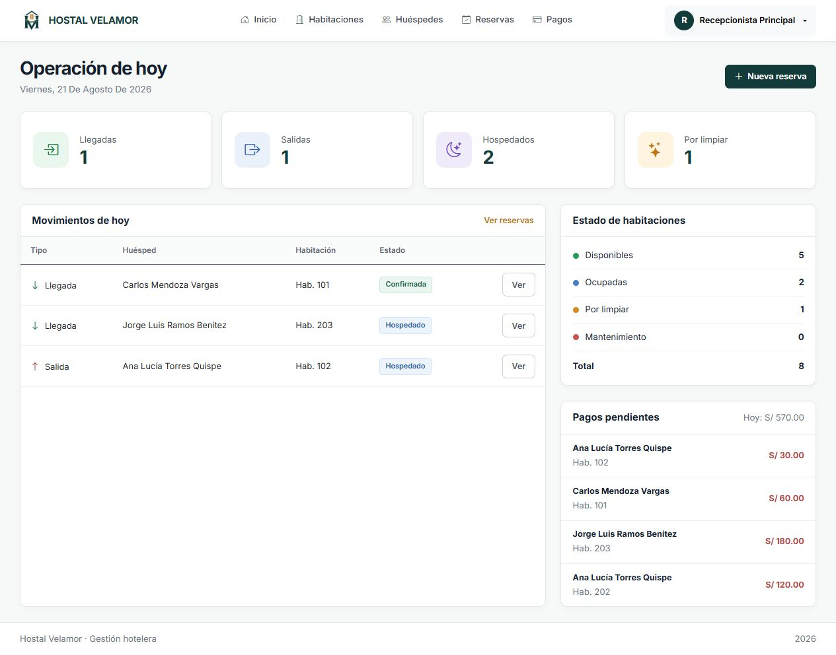
04
Seis módulos cubren el trabajo diario del hostal
01
Dashboard
Resumen del día
02
Huéspedes
Datos y búsqueda
03
Habitaciones
Tarifa y estado
04
Reservas
Estadía completa
05
Pagos
Abonos y saldo
06
Reportes
Control administrativo
Notes:
La aplicación está organizada en módulos sencillos. El dashboard muestra un resumen del estado del hostal. En huéspedes se registran los datos de los clientes. Habitaciones controla número, tipo, precio y estado. Reservas maneja la estadía completa. Pagos registra abonos y saldos, y reportes presenta información para apoyar al administrador. La navegación usa nombres claros para facilitar su aprendizaje.
[Sources]
- C:\Users\jagua\Documents\New project\.tmp_hostal_docs\assets\dashboard.png
- D:\Proyecto final\ProyectoHostalMVC-master\ProyectoHostalMVC-master\ProyectoHostalMVC\Controllers
- D:\Proyecto final\ProyectoHostalMVC-master\ProyectoHostalMVC-master\ProyectoHostalMVC\Views

Slide 5
05
MVC separa la pantalla, la lógica y los datos
01
02
03
04
Navegador
Vista Razor
Controlador
SQL Server
Usuario y eventos
HTML + Bootstrap + JS
Reglas y solicitudes
SP + tablas + transacciones
Solicitud HTTP
Respuesta HTML / JSON
ADO.NET / SqlClient
Modelo
Reserva, Cliente, Habitación...
Notes:
El proyecto utiliza el patrón Modelo, Vista y Controlador. Los modelos representan la información, por ejemplo una reserva o una habitación. Las vistas Razor generan las pantallas. Los controladores reciben las solicitudes, validan los datos y ejecutan las operaciones. Para mantener el proyecto sencillo y de acuerdo con el nivel del curso, el acceso a SQL Server se realiza directamente con ADO.NET y procedimientos almacenados.
[Sources]
- D:\Proyecto final\ProyectoHostalMVC-master\ProyectoHostalMVC-master\ProyectoHostalMVC\Program.cs
- D:\Proyecto final\ProyectoHostalMVC-master\ProyectoHostalMVC-master\ProyectoHostalMVC\Models
- D:\Proyecto final\ProyectoHostalMVC-master\ProyectoHostalMVC-master\ProyectoHostalMVC\Views
- D:\Proyecto final\ProyectoHostalMVC-master\ProyectoHostalMVC-master\ProyectoHostalMVC\Controllers

Slide 6
06
Cada tecnología cumple una función concreta
INTERFAZ
SERVIDOR
DATOS
Lo que ve el usuario
Lógica de la aplicación
Persistencia y reglas
Razor (.cshtml)
.NET 8
ADO.NET
Bootstrap 5 + CSS
ASP.NET Core MVC
Microsoft.Data.SqlClient
JavaScript + fetch
C#
SQL Server Express
AJAX y JSON
Cookies, Claims y Roles
T-SQL y transacciones
Interfaz → controlador → ADO.NET → procedimiento almacenado → SQL Server
Notes:
En el servidor utilicé .NET 8, ASP.NET Core MVC y C#. Para la interfaz usé Razor, Bootstrap, CSS y JavaScript. AJAX permite consultar datos sin recargar toda la página y JSON es el formato utilizado para responder. La conexión con SQL Server se realiza con ADO.NET y Microsoft.Data.SqlClient. El acceso se protege mediante cookies, claims y roles de usuario.
[Sources]
- D:\Proyecto final\ProyectoHostalMVC-master\ProyectoHostalMVC-master\ProyectoHostalMVC\ProyectoHostalMVC.csproj
- D:\Proyecto final\ProyectoHostalMVC-master\ProyectoHostalMVC-master\ProyectoHostalMVC\Program.cs
- D:\Proyecto final\ProyectoHostalMVC-master\ProyectoHostalMVC-master\ProyectoHostalMVC\Views\Shared\_Layout.cshtml

Slide 7
07
Reserva.cs valida los datos; Create.cshtml construye el formulario
Reserva.cs · Modelo
Create.cshtml · Vista Razor
[Required(ErrorMessage = "Debe seleccionar una habitación")]
[Display(Name = "Habitación")]
public int IdHabitacion { get; set; }
[DataType(DataType.Date)]
public DateTime FechaEntrada { get; set; }
public decimal Saldo =>
Math.Max(0, Total - MontoPagado);
<form asp-action="Create" method="post">
<label asp-for="FechaEntrada"></label>
<input asp-for="FechaEntrada" class="form-control" />
<span asp-validation-for="FechaEntrada"></span>
@foreach (var h in habitaciones)
{
<option value="@h.IdHabitacion">@h.Numero</option>
}
</form>
DataAnnotations valida · Razor enlaza · Tag Helpers generan HTML compatible con el modelo
Notes:
En Reserva.cs están las propiedades de una reserva: huésped, habitación, fechas, precio y total. También utilizo anotaciones como Required, Display y DataType para definir validaciones y nombres. En Create.cshtml, Razor usa Tag Helpers como asp-for y asp-validation-for. Así, el formulario queda conectado con el modelo y muestra automáticamente los mensajes de validación correspondientes.
[Sources]
- D:\Proyecto final\ProyectoHostalMVC-master\ProyectoHostalMVC-master\ProyectoHostalMVC\Models\Reserva.cs
- D:\Proyecto final\ProyectoHostalMVC-master\ProyectoHostalMVC-master\ProyectoHostalMVC\Views\Reservas\Create.cshtml

Slide 8
08
AJAX actualiza la disponibilidad sin recargar la página
Create.cshtml · JavaScript
01
Cambian las fechas
const url = `/Reservas/HabitacionesDisponiblesJson`
+ `?fechaEntrada=${entrada.value}`
+ `&fechaSalida=${salida.value}`;
const respuesta = await fetch(url);
const resultado = await respuesta.json();
resultado.data.forEach(h => {
const opcion = document.createElement('option');
opcion.value = h.idHabitacion;
habitacion.appendChild(opcion);
});
Evento change
02
El controlador responde
JSON: success + data
03
El selector se actualiza
Sin recargar la vista
Notes:
Cuando el usuario cambia la fecha de entrada o salida, JavaScript ejecuta cargarDisponibles. Esta función usa fetch para llamar a HabitacionesDisponiblesJson. El controlador consulta SQL Server y devuelve un objeto JSON con las habitaciones libres. JavaScript recibe la respuesta y actualiza el selector. También calcula las noches y el total estimado. Todo ocurre sin recargar la página completa.
[Sources]
- D:\Proyecto final\ProyectoHostalMVC-master\ProyectoHostalMVC-master\ProyectoHostalMVC\Views\Reservas\Create.cshtml
- D:\Proyecto final\ProyectoHostalMVC-master\ProyectoHostalMVC-master\ProyectoHostalMVC\Controllers\ReservasController.cs

Slide 9
09
El servidor recalcula y SQL protege la reserva
Noches × tarifa recuperada de la BD = total definitivo
ReservasController.cs · Servidor
ACTUALIZACION_HOTEL.sql · Transacción
decimal precio = ObtenerPrecioHabitacion(
cn, reserva.IdHabitacion);
int dias = (reserva.FechaSalida.Date
- reserva.FechaEntrada.Date).Days;
SqlCommand cmd = new("dbo.sp_RegistrarReserva", cn)
{ CommandType = CommandType.StoredProcedure };
cmd.Parameters.AddWithValue("@CantidadDias", dias);
cmd.Parameters.AddWithValue("@PrecioDia", precio);
cmd.Parameters.AddWithValue("@Total", dias * precio);
cmd.ExecuteNonQuery();
BEGIN TRANSACTION;
BEGIN TRY
-- validar habitación operativa
-- validar que no existan fechas cruzadas
-- insertar la reserva
COMMIT TRANSACTION;
END TRY
BEGIN CATCH
IF @@TRANCOUNT > 0 ROLLBACK TRANSACTION;
THROW;
END CATCH
Notes:
Al confirmar una reserva, el controlador vuelve a validar las fechas y no confía solamente en el navegador. Obtiene el precio desde la base de datos, calcula los días y envía parámetros a sp_RegistrarReserva. En SQL se inicia una transacción, se comprueba que la habitación esté operativa y que no exista un cruce. Si algo falla se ejecuta rollback; si todo es correcto, commit.
[Sources]
- D:\Proyecto final\ProyectoHostalMVC-master\ProyectoHostalMVC-master\ProyectoHostalMVC\Controllers\ReservasController.cs
- D:\Proyecto final\ProyectoHostalMVC-master\ProyectoHostalMVC-master\ProyectoHostalMVC\Database\ACTUALIZACION_HOTEL.sql

Slide 10
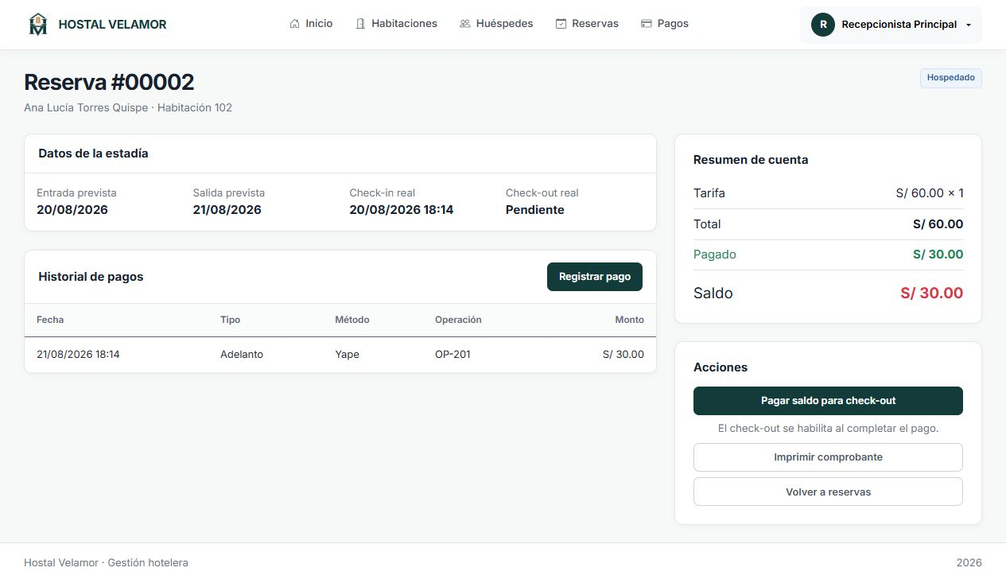
10
Roles y reglas protegen las operaciones importantes
ACCESO POR ROL
Recepcionista
Huéspedes · reservas · check-in/out · pagos
Administrador
Todo lo anterior + habitaciones + reportes
Reglas críticas
• No pagar más que el saldo
• Saldo en cero antes del check-out
• AntiForgeryToken en formularios POST
Notes:
El inicio de sesión crea claims con el nombre, correo y rol. Los controladores usan Authorize y algunas funciones exigen el rol Administrador. El recepcionista atiende huéspedes, reservas y pagos; los reportes y el mantenimiento de habitaciones se limitan al administrador. Además, SQL impide pagos superiores al saldo y bloquea el check-out mientras exista una deuda pendiente.
[Sources]
- C:\Users\jagua\Documents\New project\.tmp_hostal_docs\assets\detalle-reserva.png
- D:\Proyecto final\ProyectoHostalMVC-master\ProyectoHostalMVC-master\ProyectoHostalMVC\Controllers\AccountController.cs
- D:\Proyecto final\ProyectoHostalMVC-master\ProyectoHostalMVC-master\ProyectoHostalMVC\Program.cs
- D:\Proyecto final\ProyectoHostalMVC-master\ProyectoHostalMVC-master\ProyectoHostalMVC\Controllers\ReporteController.cs
- D:\Proyecto final\ProyectoHostalMVC-master\ProyectoHostalMVC-master\ProyectoHostalMVC\Database\ACTUALIZACION_HOTEL.sql

Slide 11
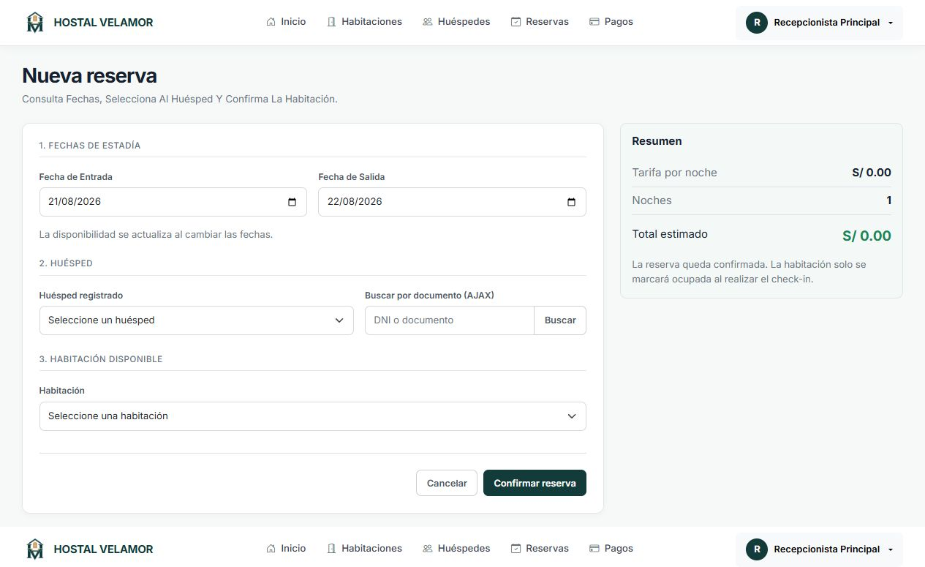
11
La demostración recorre un caso completo y verificable
01
Iniciar sesión
02
Registrar huésped
03
Consultar disponibilidad
04
Confirmar reserva
05
Check-in y pago
06
Check-out y reporte
13 escenarios de prueba documentados
Notes:
En la demostración voy a iniciar sesión, registrar un huésped y crear una reserva. Después mostraré cómo cambian las habitaciones disponibles al modificar las fechas. Desde el detalle realizaré el check-in, registraré un pago y completaré el check-out. Finalmente ingresaré como administrador para mostrar reportes. También se documentaron pruebas de fechas, reservas cruzadas, pagos superiores al saldo y restricciones por rol.
[Sources]
- C:\Users\jagua\Documents\New project\.tmp_hostal_docs\assets\nueva-reserva.png
- D:\Proyecto final\ProyectoHostalMVC-master\ProyectoHostalMVC-master\Documentacion\Informe_Proyecto_Hostal_Velamor.docx

Slide 12
12
El proyecto integra las tecnologías principales del curso
01
02
03
Resuelve un flujo hotelero real
Aplica MVC de forma completa
Protege los datos de negocio
Desde la disponibilidad hasta la limpieza.
Modelo, Razor, controladores y rutas.
Roles, validaciones, SP y transacciones.
SIGUIENTES MEJORAS
Contraseñas con hash
Separar el acceso a datos
Publicación y respaldos
Funcional · sencillo de explicar · preparado para crecer
Notes:
Como conclusión, Hostal Velamor permite gestionar un proceso real desde la reserva hasta la salida del huésped. El proyecto demuestra ASP.NET Core MVC, vistas Razor, validaciones, AJAX, JSON, ADO.NET, procedimientos almacenados, transacciones y roles. La solución se mantuvo simple para poder explicarla y mantenerla. Como mejoras futuras considero usar hash de contraseñas, separar el acceso a datos y preparar la publicación con respaldos.
[Sources]
- D:\Proyecto final\ProyectoHostalMVC-master\ProyectoHostalMVC-master\Documentacion\Informe_Proyecto_Hostal_Velamor.docx
- D:\Proyecto final\ProyectoHostalMVC-master\ProyectoHostalMVC-master\ProyectoHostalMVC\ProyectoHostalMVC.csproj
- D:\Proyecto final\ProyectoHostalMVC-master\ProyectoHostalMVC-master\ProyectoHostalMVC\Database\ACTUALIZACION_HOTEL.sql

